Slide 1

13 район
волонтерское объединение
МОУ «Средняя общеобразовательная школа № 3п. Советский»

Slide 2

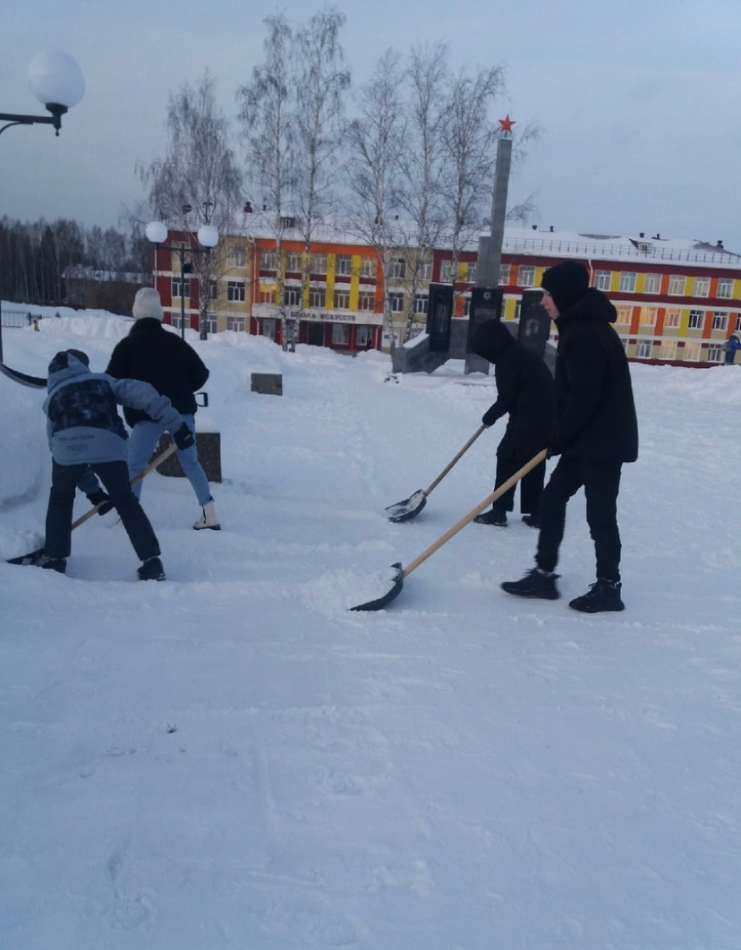
Ежегодная акция «Обелиск»

Slide 3
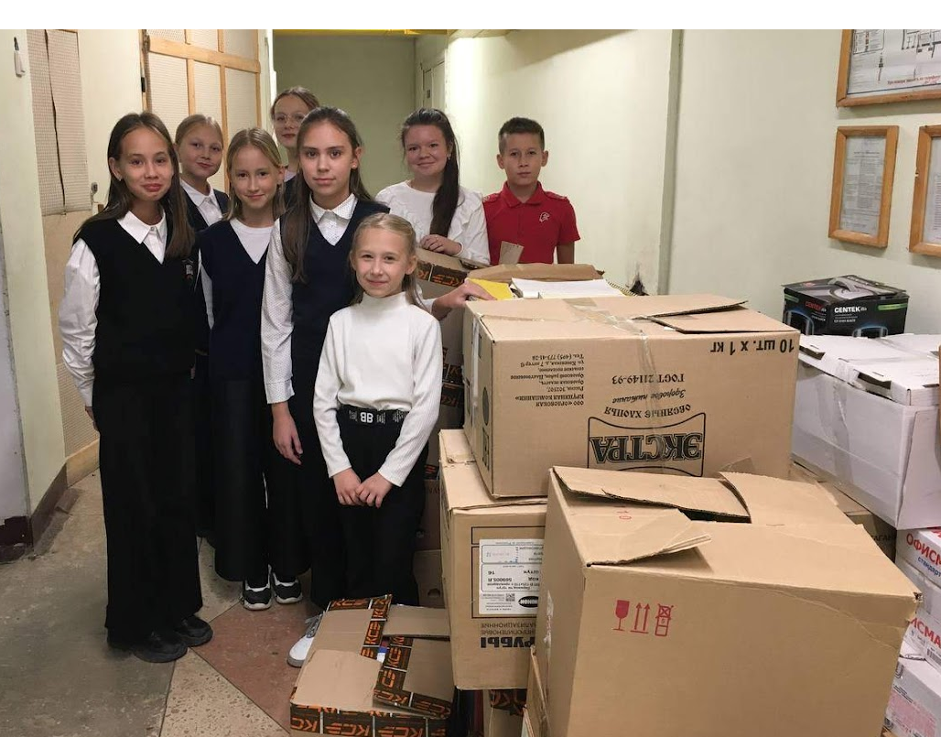
Ежедневная акция
«Сохрани дерево»

Slide 4
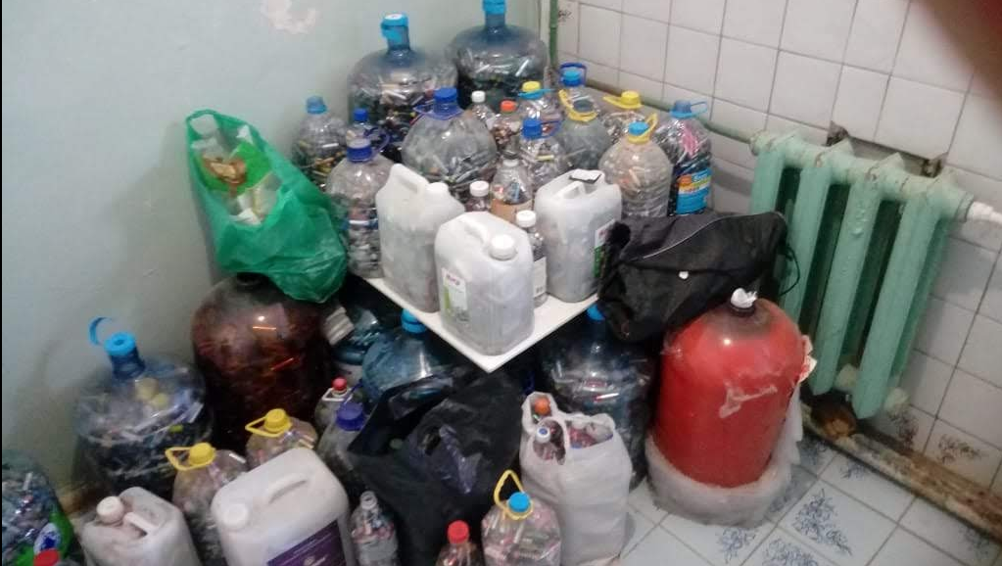
Ежедневная акция
«Спаси Ежика»

Slide 5

Ежедневная акция
«Добрые крышечки»

Slide 6
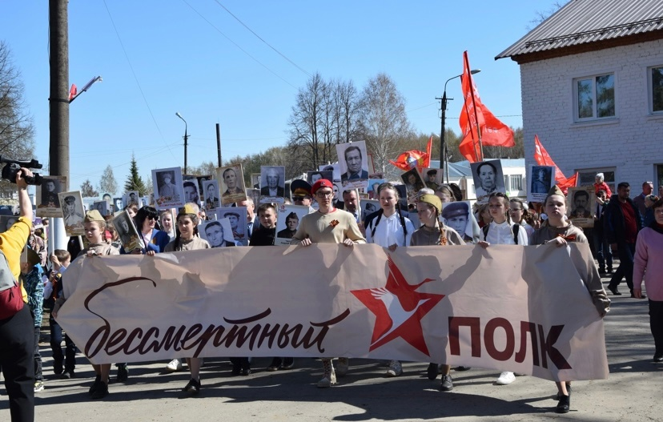
Участвуем в акции «Бессмертный полк»

Slide 7
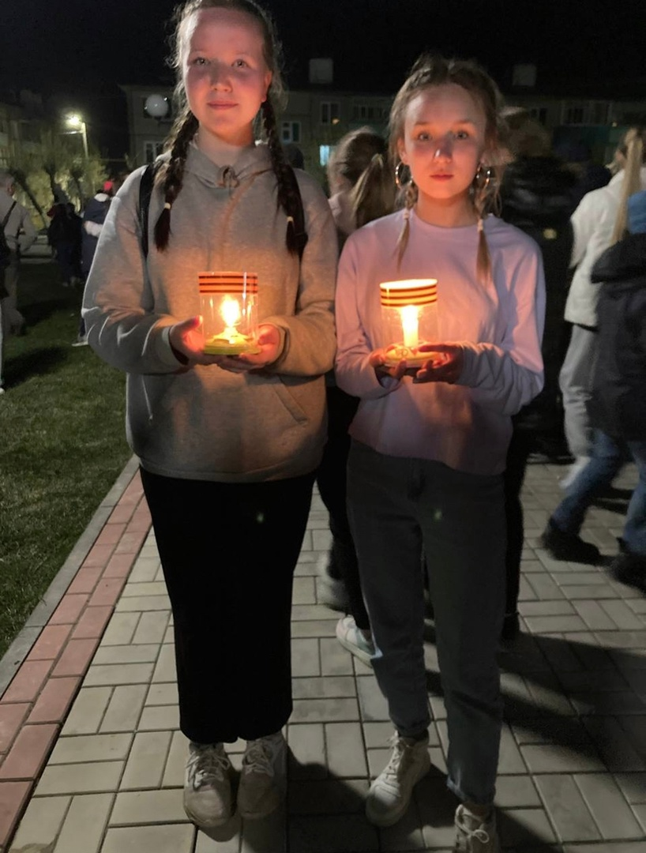
Участвуем в акция «Свеча»

Slide 8
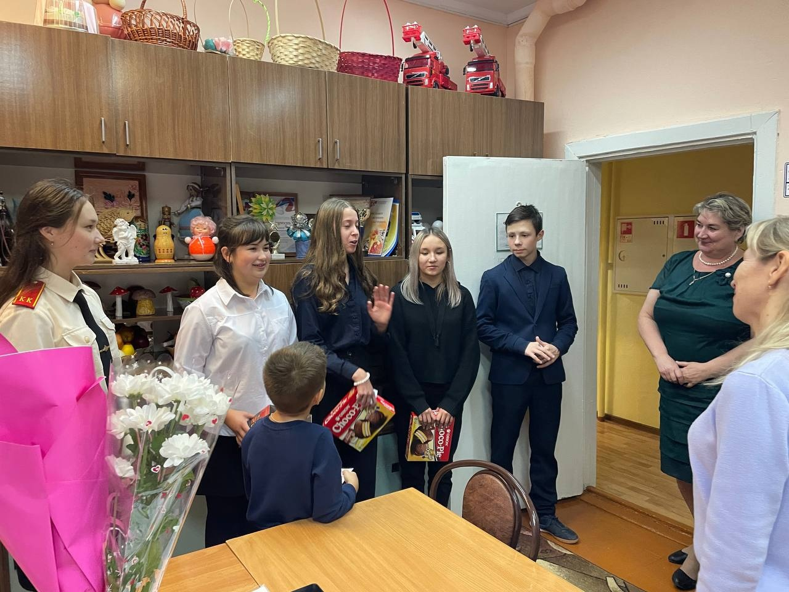
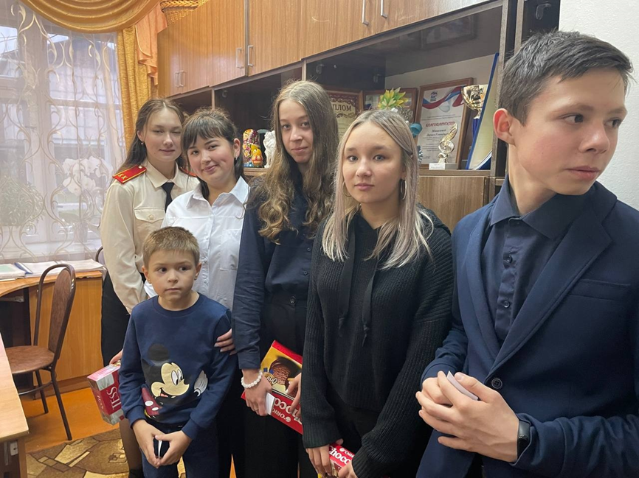
Участвуем в акции «Поздравляем»

Slide 9
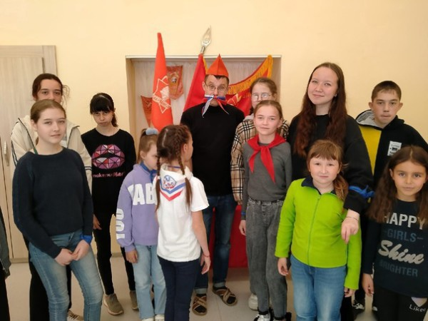
Участвуем в слетах, фесивалях

Slide 10
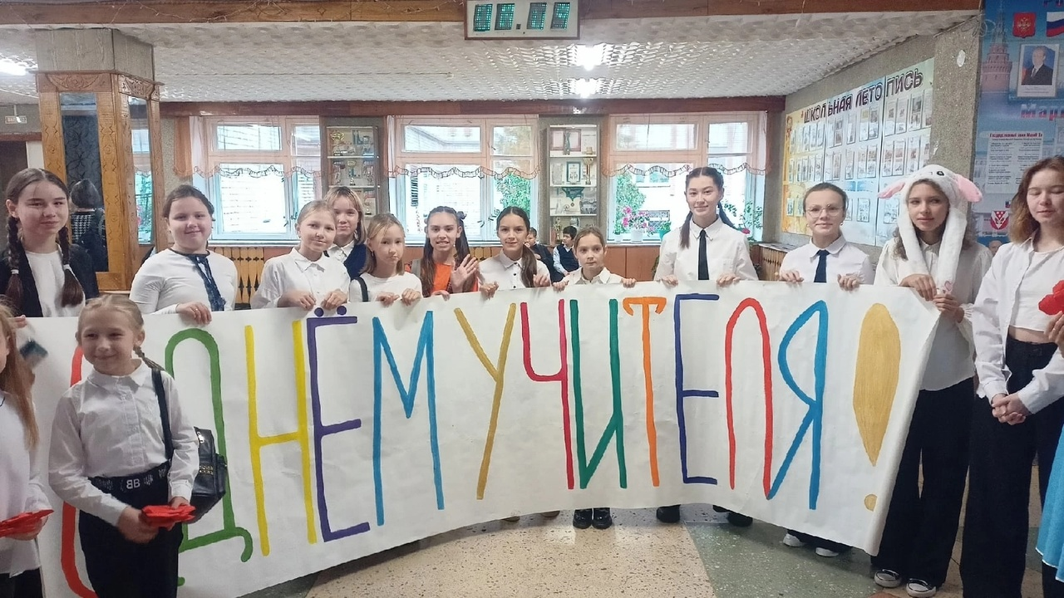
Участвуем в акции
«День учителя»

Slide 11
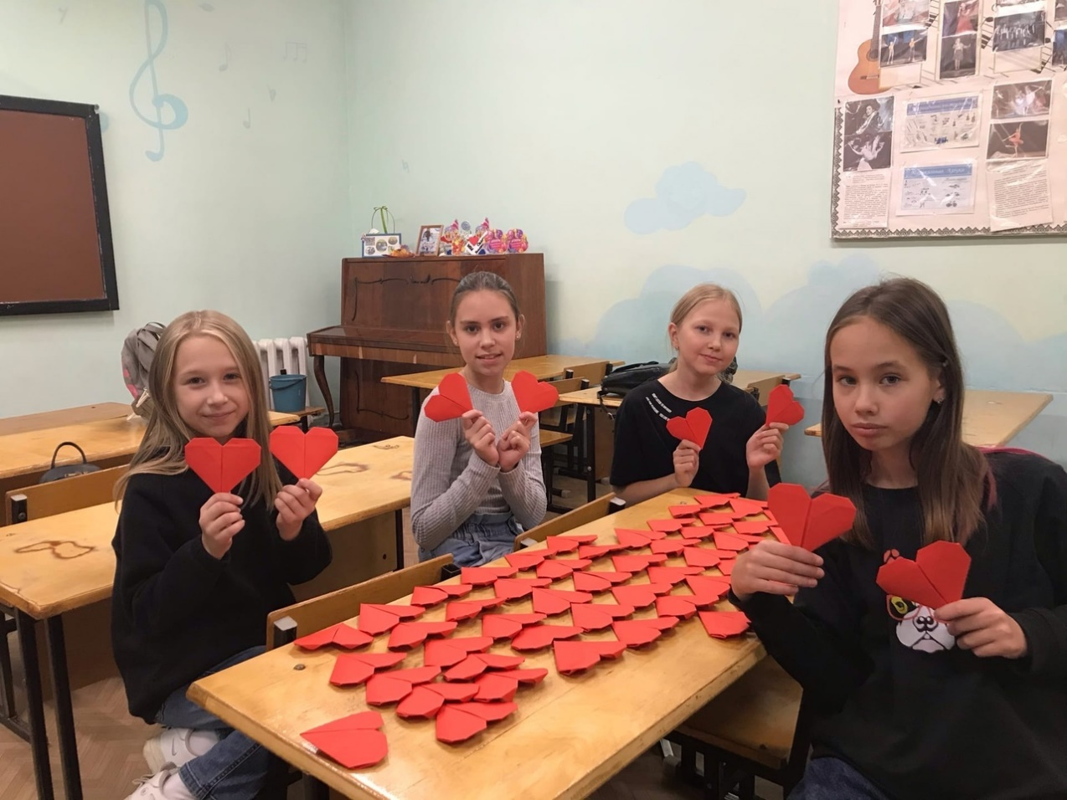
Дарим свои сердечки людям

Slide 12
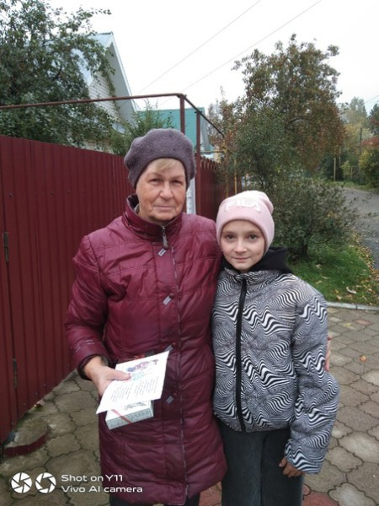
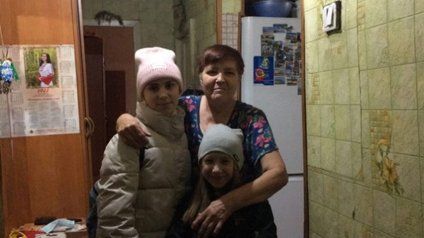
Участвуем в акции «Милосердие»

Slide 13
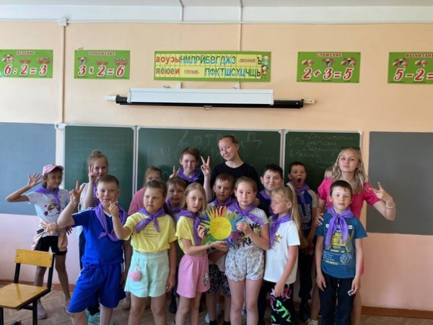
Летние лагеря! Это здорово!

Slide 14
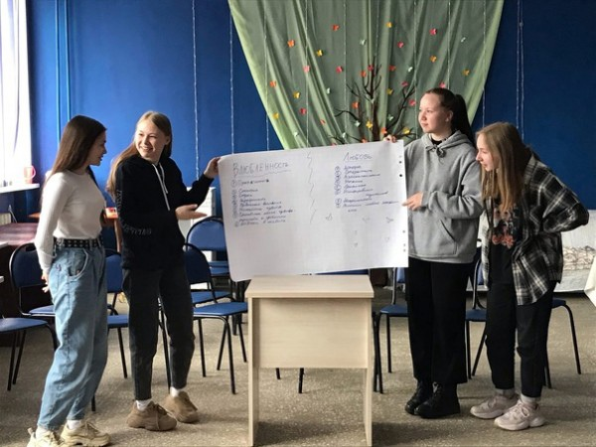
Учимся создавать проекты

Slide 15
Волонтерство – это добровольная БЕСКОРЫСТНАЯ помощь, поэтому мы не имеем ни званий, ни наград, но мы это делаем и будем делать,
так как мы хотим творить добро

